Slide 1





Progetto ASSISTE Abruzzo
Assistenza Tecnica alla Regione Abruzzo sul Fondo di Sviluppo e Coesione
Percorso di affiancamento e aggiornamento
Il Sistema Di Monitoraggio –
rilevanza del Monitoraggio nel processo tra verifica dell’efficacia della programmazione e la corretta certificazione della spesa.
relatore: arch. Angelo Miniello
3 giornata ■ mercoledì 20/04/2022 ■ ore 9,30/11,30

Slide 2
INDICE DEL CORSO
Il contesto di riferimento: Organizzazione, attori, ruoli e funzioni;
I pilastri del Sistema Nazionale di Monitoraggio:
    Scambio di dati tra i sistemi informativi locali (SGP) e il Sistema centrale (BDU);
    La validazione alle scadenze bimestrali;
    Consolidamento periodico dei dati;
I warning e gli errori più comuni: esperienze 2007-2013;
Un caso pratico
Relatore
arch. Angelo Miniello

Slide 3
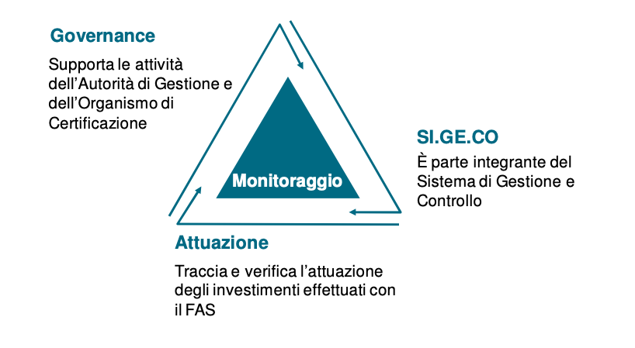
1. Il contesto di riferimento: Organizzazione, attori, ruoli e funzioni
L’importanza e la centralità del monitoraggio:
Il monitoraggio ha assunto un ruolo determinante sotto i diversi profili di programmazione, gestione, controllo ed attivazione del circuito finanziario del Fondo Sviluppo e Coesione, già a partire dal ciclo di programmazione 2000/2006
Relatore
arch. Angelo Miniello

Slide 4
1. Il contesto di riferimento: Organizzazione, attori, ruoli e funzioni
L’importanza e la centralità del monitoraggio:
Il monitoraggio incide sulla Governance, supportando l’Organismo responsabile della programmazione e dell’attuazione nel processo decisionale e l’Organismo di Certificazione nell’espletamento dei compiti istituzionali connessi al trasferimento delle risorse.
Il monitoraggio si configura come parte integrante del Sistema di Gestione e Controllo (SI.GE.CO), fornendo le informazioni e le indicazioni utili alle attività di gestione, valutazione e controllo.
Nell’ambito dell’attuazione, garantisce la tracciatura e il controllo delle Intese Istituzionali di Programma e dei Programmi, degli Accordi di Programma Quadro e gli Strumenti di Attuazione Diretta, fino ad arrivare ai singoli interventi/progetti.
Relatore
arch. Angelo Miniello

Slide 5
1. Il contesto di riferimento: Organizzazione, attori, ruoli e funzioni
Le “tipologie” di monitoraggio
Esistono tre tipi di monitoraggio: finanziario, procedurale e fisico.
Monitoraggio finanziario: permette di verifica l’attuazione del programma da un punto di vista finanziario (elemento di verifica degli impegni e di coerenza nell’attestazione della spesa);
Monitoraggio procedurale: permette di verificare le principali criticità procedurali nell’ambito dell’attuazione dei programmi;
Monitoraggio fisico: permette la verifica della convergenza verso gli obiettivi dei programmi.
Relatore
arch. Angelo Miniello

Slide 6
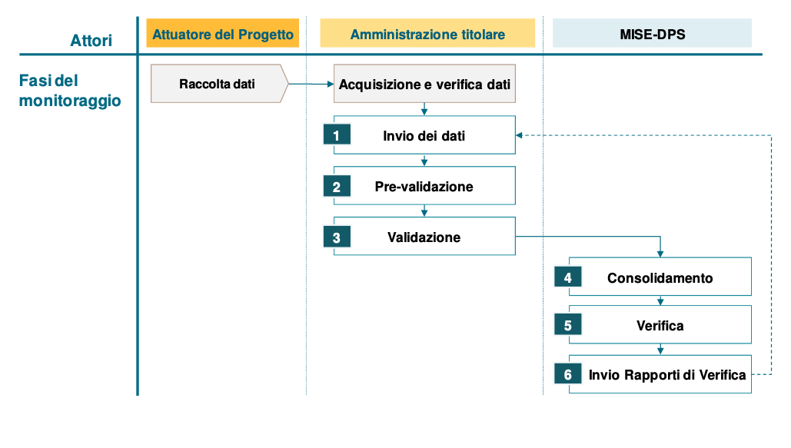
1. Il contesto di riferimento: Organizzazione, attori, ruoli e funzioni
Sintesi processo di monitoraggio:
1. Alimentazione del sistema di monitoraggio da parte delle amministrazioni titolari dei finanziamenti
2. Verifica e Validazione dei dati
3. Trasmissione dei dati alla Banca Dati Unitaria
Relatore
arch. Angelo Miniello

Slide 7
1. Il contesto di riferimento: Organizzazione, attori, ruoli e funzioni
ATTORI, RUOLI E FUNZIONI:
Gli ATTORI di riferimento nel sistema di Monitoraggio SGP sono i seguenti:
Responsabile dell’inserimento
sigla dell’utenza informatica: RI
Responsabile dello strumento attuativo APQ rafforzato/SAD
sigla dell’utenza informatica: RS
Manager dello strumento
sigla dell’utenza informatica: MS
A ciascun attore corrispondono compiti e responsabilità in ordine alle diverse fasi di inserimento, verifica e validazione dei dati raccolti
Relatore
arch. Angelo Miniello

Slide 8
1. Il contesto di riferimento: Organizzazione, attori, ruoli e funzioni
RUOLI E FUNZIONI DEGLI ATTORI:
Responsabile dell’inserimento
sigla dell’utenza informatica: RI
Attività che svolge in SGP: inserisce/aggiorna/modifica i dati del singolo progetto alle scadenze bimestrali previste ed effettua il loro passaggio da «inserimento» a «verifica locale». Eventualmente, deve effettuare, su richiesta dell’RS, le modifiche necessarie, conseguenti ai controlli effettuati ai livelli superiori, intervenendo sui progetti posti allo scopo nella fase di “Correzione” e, una volta effettuate le stesse, porre iu progetti in «verifica locale»;
Ruolo all’interno del Programma: Responsabile del Procedimento (dell’ente attuatore, nel caso di progetti a regia o interno all’amministrazione regionale, nel caso di progetti a titolarità)
Relatore
arch. Angelo Miniello

Slide 9
1. Il contesto di riferimento: Organizzazione, attori, ruoli e funzioni
RUOLI E FUNZIONI DEGLI ATTORI :
Responsabile dello strumento attuativo APQ rafforzato/SAD
sigla dell’utenza informatica: RS
Attività che svolge in SGP: Inserisce la prima versione del Progetto; provvede alla profilazione dei Soggetti Attuatori su SGP tramite la creazione di utenze di tipo RI; Assegna a questi ultimi gli interventi competenza; Visualizza e verifica i progetti inviati dal Responsabile Intervento mediante il loro passaggio da «Verifica locale» a «Verifica centrale». Durante questa attività di verifica se non si riscontrano errori o anomalie il progetto viene posto in stato di “verifica centrale” ed inviato al MS; in caso contrario, il RS pone il progetto nello stato “in correzione” (o in caso estremo può anche sospendere il progetto) e lo rinvia al RI per effettuare le opportune correzioni; Non può effettuare inserimenti o modifiche;
Ruolo all’interno del Programma: Responsabile della linea di azione/Responsabile Unico dell’Attuazione/Responsabile dell’ApQ
Relatore
arch. Angelo Miniello

Slide 10
1. Il contesto di riferimento: Organizzazione, attori, ruoli e funzioni
RUOLI E FUNZIONI DEGLI ATTORI :
Manager dello strumento
sigla dell’utenza informatica: MS
Attività che svolge in SGP: Visualizza tutti i progetti del programma. Effettua il 1° inserimento dello Strumento e/o del progetto ed effettua la chiusura del progetto. Può richiedere la correzione di un dato di monitoraggio; Provvede, inoltre, a verificare i dati provenienti dal RS, e quindi procedere alla “fase di validazione”, inviandoli all’IGRUE; Esegue controllo e invio all’IGRUE per la validazione dei dati; Esegue controllo ed invio dei dati al DPS-Mise per la loro verifica; Pone i progetti nello stato «verificato».
Ruolo all’interno del Programma: Responsabile del PSC (Responsabile dell'intesa 2000-2006, ODP 2007-2013 e RUAP della 2014-2020)
Relatore
arch. Angelo Miniello

Slide 11
2. Scambio di dati – Validazione dei dati - Consolidamento
LE FASI DEL MONITORAGGIO:
1. Raccolta dei dati
2. Invio dei dati
I dati di attuazione sono inviati alla BDU tramite SGP. La frequenza dell’invio è a discrezione dell’Amministrazione, il sistema si configura, infatti, come un sistema aperto, a ciclo continuo. Il periodo di riferimento per la validazione dei dati è bimestrale.
3. Prevalidazione
Per agevolare le Amministrazioni responsabili dei programmi sono presenti in BDU funzionalità di prevalidazione tramite le quali è possibile, prima di effettuare la validazione effettiva, simulare il processo di validazione (il numero di simulazioni è a discrezione dell’Amministrazione).
Nella procedura di prevalidazione i dati del programma sono sottoposti a specifici controlli per cui è possibile visualizzare nel dettaglio gli esiti. Ciò consente, soprattutto nel caso in cui i dati dei programmi siano trasmessi da più sistemi locali, di poter verificare la situazione complessiva del programma.
Relatore
arch. Angelo Miniello

Slide 12
2. Scambio di dati – Validazione dei dati - Consolidamento
LE FASI DEL MONITORAGGIO:
4. Validazione
Con la Validazione, l’ Organismo responsabile della programmazione e dell’attuazione convalida i dati relativi al programma e ne sancisce l’ufficialità. La validazione dei dati è bimestrale ed è richiesta entro il ventitreesimo giorno dalla chiusura del bimestre di riferimento (esempio: monitoraggio al 30/04 – validazione entro il 23/05).
5. Consolidamento e verifica
A partire dal termine per la conclusione delle attività di validazione, il MISE-DPS effettua il consolidamento dei programmi in BDU.
L’attività consiste in una mera “copia” dei dati già validati dall’Organismo responsabile della programmazione e dell’attuazione nell’ambiente consolidato della BDU. Di fatto, l’effetto del consolidamento in BDU è l’impossibilità di aggiornare ulteriormente i dati di avanzamento riferiti alla data scadenza, che vengono, pertanto, “cristallizzati” per quel periodo di riferimento.
Il consolidamento deve avvenire, pertanto, nei trenta giorni successivi alla chiusura del periodo bimestrale di riferimento.
Relatore
arch. Angelo Miniello

Slide 13
1. Il contesto di riferimento: Organizzazione, attori, ruoli e funzioni
LE FASI DEL MONITORAGGIO E GLI STATI DEL SISTEMA:
A ciascuna fase del monitoraggio corrisponde uno «stato» nel sistema SGP.
Gli stati sono i seguenti:
1. INSERIMENTO
La fase in cui il Responsabile dell’intervento (RI) inserisce/aggiorna il dato di monitoraggio. Durante la fase di inserimento lo stato che il progetto assume in SGP è “in inserimento”, a chiusura di codesta fase il progetto verrà posto in SGP in stato “in verifica locale”;
2. VERIFICA LOCALE
La fase in cui l’Amministrazione regionale, nella funzione del Responsabile di Strumento (RS), raccoglie e controlla i dati inseriti dai Responsabili del procedimento. Durante questa fase il progetto assume in SGP lo stato “verifica locale”. Al termine della fase il progetto è posto in SGP in stato “verifica centrale”;
Relatore
arch. Angelo Miniello

Slide 14
2. Scambio di dati – Validazione dei dati - Consolidamento
LE FASI DEL MONITORAGGIO E GLI STATI DEL SISTEMA:
3. VALIDAZIONE
La validazione è effettuata dal Manager di Strumento (MS) relativamente al Programma Attuativo di propria competenza, o ai singoli Strumenti Attuativi (APQ rafforzati, SAD, CIS) posti in Verifica centrale dagli RS competenti per Strumento. Al termine di questa attività, gli Strumenti acquisiscono lo stato di “Validato” o “Verificato”. Solo i progetti che non presentano errori bloccanti o incoerenze nei dati potranno essere validati.
4. CONSOLIDAMENTO
La fase di consolidamento è la fase in cui il MISE-DPS prende in carico i dati di monitoraggio trasmessi dall’Amministrazione regionale (dal MS) e si conclude con il passaggio di stato degli Strumenti in “Consolidato”.
Relatore
arch. Angelo Miniello

Slide 15
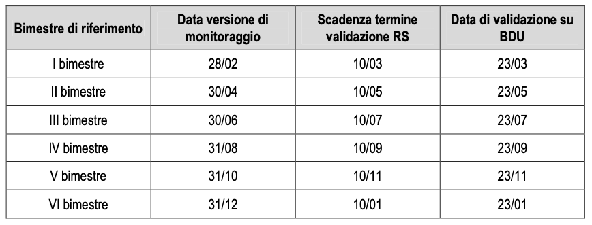
2. Scambio di dati – Validazione dei dati - Consolidamento
LE TEMPISTICHE DELLE FASI DEL MONITORAGGIO:
L’intervallo tra la “Data versione di monitoraggio” e la “Scadenza termine validazione RS” è il periodo di tempo necessario ad effettuare i controlli di qualità e di coerenza del dato, nonché a rilevare la presenza o meno di errori/warning ed a porre in essere le eventuali azioni correttive.
Relatore
arch. Angelo Miniello

Slide 16
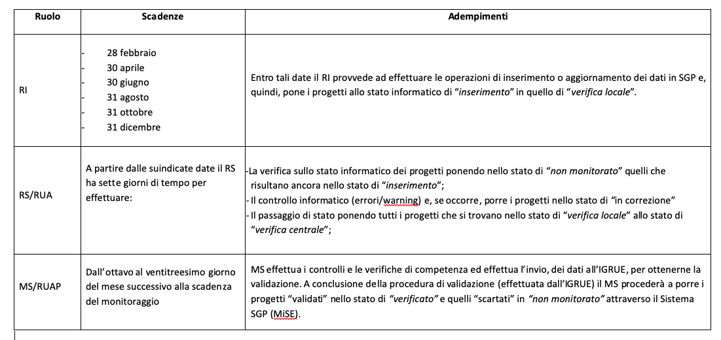
2. Scambio di dati – Validazione dei dati - Consolidamento
LE TEMPISTICHE DELLE FASI DEL MONITORAGGIO:
Relatore
arch. Angelo Miniello

Slide 17
3. I warning e gli errori più comuni: esperienze 2007-2013;
LA FUNZIONE DI CONTROLLO DEI DATI INSERITI
Una volta che sono stati inseriti e aggiornati i dati a sistema, è necessario verificare la presenza o meno di Errori e/o Warning.
Per effettuare tale operazione bisogna accedere al tab «Controlli» presente in «Anagrafica» dei progetti e premere in sequenza i pulsanti:
Attiva Procedura
Controlla Esito
Al termine della procedura il sistema può visualizzare Errori e/o Warning che segnalano incongruenze/anomalie presenti nel monitoraggio; queste vanno rimosse per poi ripetere la procedura di cui sopra;
La differenza tra un warning ed un errore sta nel fatto che la presenza di un errore è bloccante e non permette il passaggio di stato.
Relatore
arch. Angelo Miniello

Slide 18
3. I warning e gli errori più comuni: esperienze 2007-2013;
Warning ed Errori più comuni – alcuni esempi
2. 9 - Il totale dei pagamenti per il periodo di riferimento è superiore al totale degli impegni (WARNING)
D.5 - Importo Costo da realizzare in anni precedenti a quello del periodo di monitoraggio diverso da zero (ERRORE)
D.7 - Importo Costo Totale (Costo Realizzato + Costo da Realizzare) più Economie diverso da finanziamento totale (ERRORE)
D.9 – Per la fase corrente la somma dei costi da realizzare deve essere uguale a zero (WARNING)
2.17 - Per il progetto risultano presenti pagamenti e non risulta valorizzata alcuna data fine effettiva sugli step del relativo iter procedurale (WARNING)
Relatore
arch. Angelo Miniello

Slide 19
3. I warning e gli errori più comuni: esperienze 2007-2013;
Warning ed Errori più comuni – alcuni esempi
D.10 - Per la fase corrente la somma dei pagamenti non può essere diversa dalla somma degli impegni e dei costi realizzati (WARNING)
D.3 - Date inizio fase e fine fase "previste" anteriori al periodo di monitoraggio in corso, in assenza di valorizzazione delle date "effettive" (WARNING)
D.4 - Per la fase corrente devono essere valorizzate tutte le date "effettive" (ERRORE)
2.19 - Assenza del valore a conclusione dell'indicatore di realizzazione fisica in presenza di data fine effettiva per la fase di esecuzione o incongruenza tra il valore raggiunto e quello concluso. (ERRORE)
Relatore
arch. Angelo Miniello

Slide 20
3. I warning e gli errori più comuni: esperienze 2007-2013;
Warning ed Errori più comuni – alcuni esempi
SGP1 - Mancanza dell'indicazione del "Soggetto destinatario del finanziamento del progetto" prevista per la tipologia di operazione "Erogazione di finanziamenti e servizi a singoli destinatari" (ERRORE)
A26 - L'inserimento del Soggetto "Attuatore" è obbligatorio. (ERRORE)
A7 - E' obbligatorio l'inserimento della localizzazione dell'intervento (ERRORE)
OBB_0 - Mancano i valori fisici di realizzazione - Indicatori Occupazionali (ERRORE)
OBB_7 - Sez. A7 - Localizzazione geografica del progetto - Non sono stati valorizzati tutti i campi obbligatori previsti dal TU (ERRORE)
Relatore
arch. Angelo Miniello

Slide 21
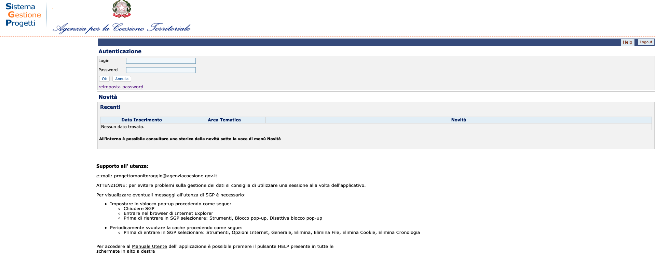
4. Un caso pratico
Andiamo su SGP…
Relatore
arch. Angelo Miniello

Slide 22
Progetto ASSISTE Abruzzo
Assistenza Tecnica alla Regione Abruzzo sul Fondo di Sviluppo e Coesione
Percorso di affiancamento e aggiornamento
GRAZIE PER L’ATTENZIONE!
relatore: arch. Angelo Miniello
3 giornata ■ mercoledì 20/04/2022 ■ ore 9,30/11,30

